Slide 1

Innowacja społeczna
ZMAGANIA Z ELEKTRONIKĄ
program terapeutyczny wspomagający rozwój funkcji percepcyjno - motorycznych
realizowana z grantu pozyskanego w ramach projektu „INNOES - program grantowy na rzecz innowacji społecznych w obszarze dostępności”
Opracowali:
Alina Meisner
Bogusław Żmuda
Łajski 2022r.

Slide 2
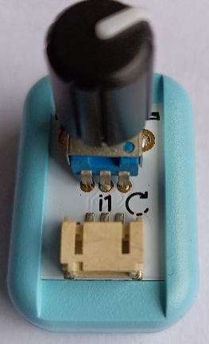
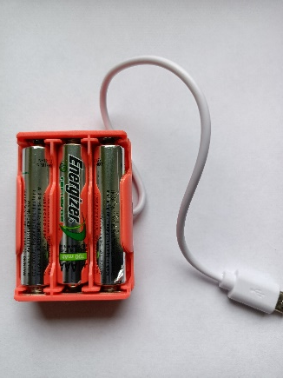
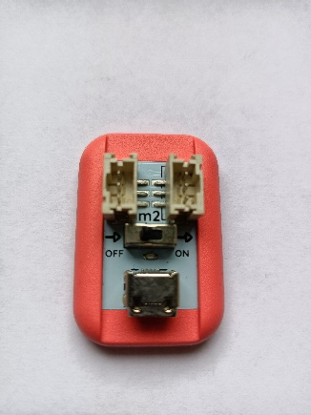
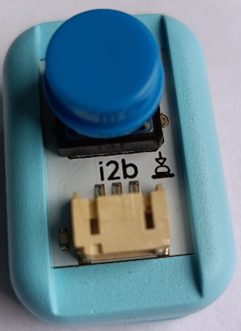
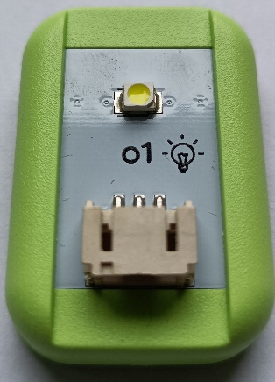
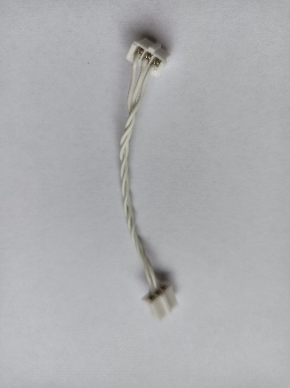
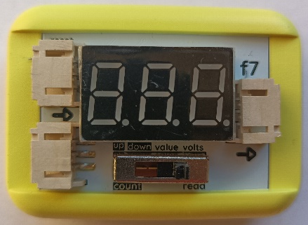
Zadanie nr 13.
Mierzymy napięcie.
Wykorzystane elementy
Koszyk
z bateriami
Płyta główna zasilania „m2”
Potencjometr „i1”
Włącznik
„i2b”
Przewody do łączenia płytek
Dioda LED „o1”
Płytka funkcyjna „f7” pomiar napięcia

Slide 3


1. Przygotuj płytę główną zasilania „m2”
m2
2. Przygotuj koszyk na baterię

Slide 4
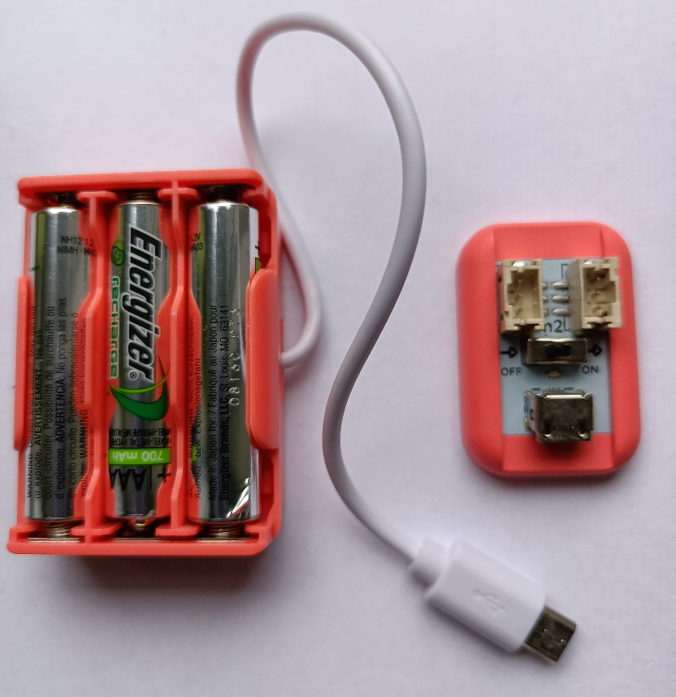
3. Umieść płytę główną „m2” i koszyk z bateriami obok
siebie

Slide 5
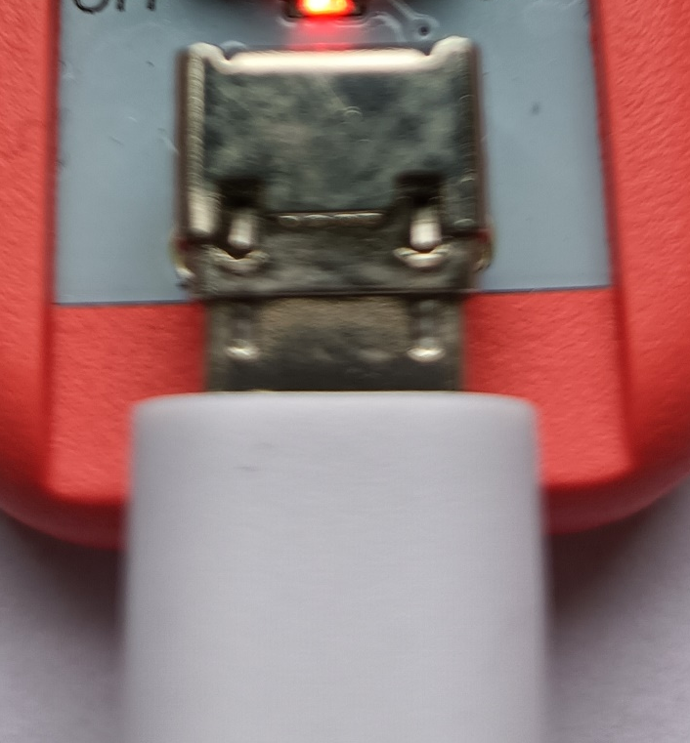



4. Wsuń wtyczkę od koszyka baterii do gniazda w
płycie głównej „m2”
5. Przesuń suwak włącznika na ON. Zaświeci się
czerwona dioda LED
6. Przesuń suwak włącznika na OFF

Slide 6



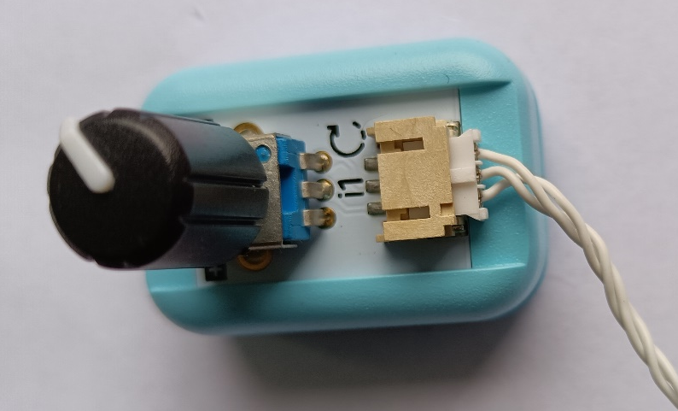
7. Przygotuj przewód zakończony wtyczkami
8. Przygotuj płytkę „i1” (potencjometr)
9. Połącz potencjometr z przewodem

Slide 7
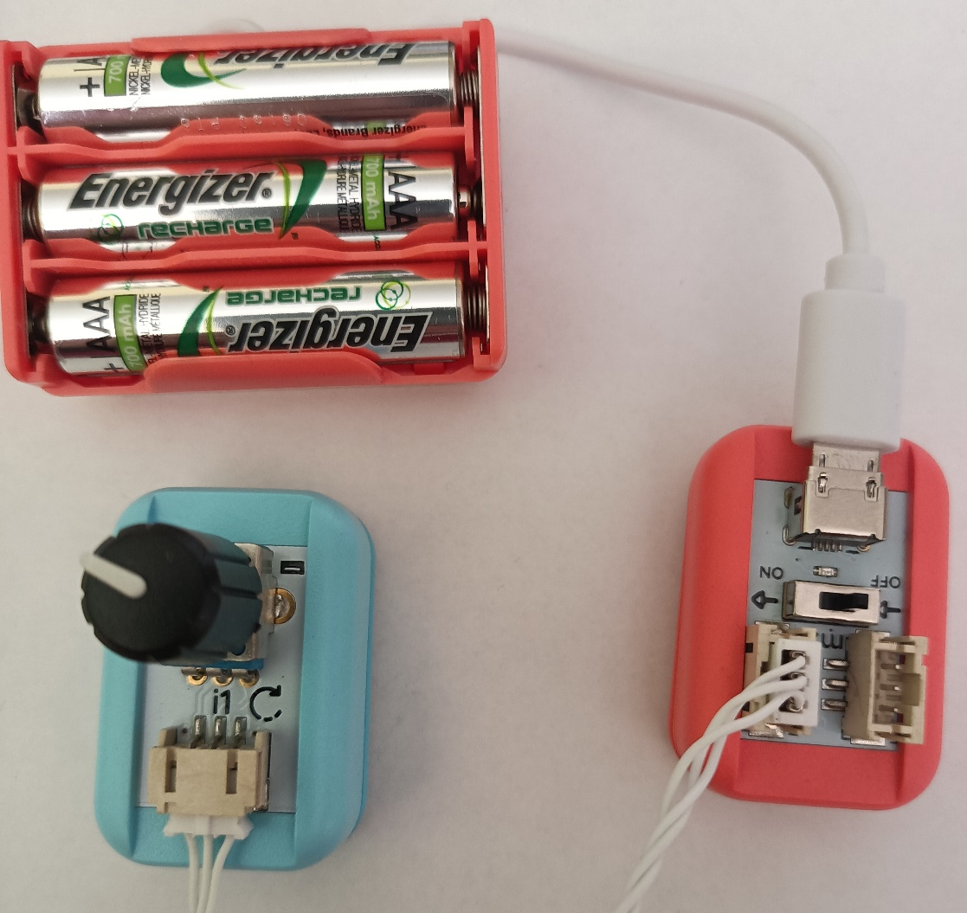
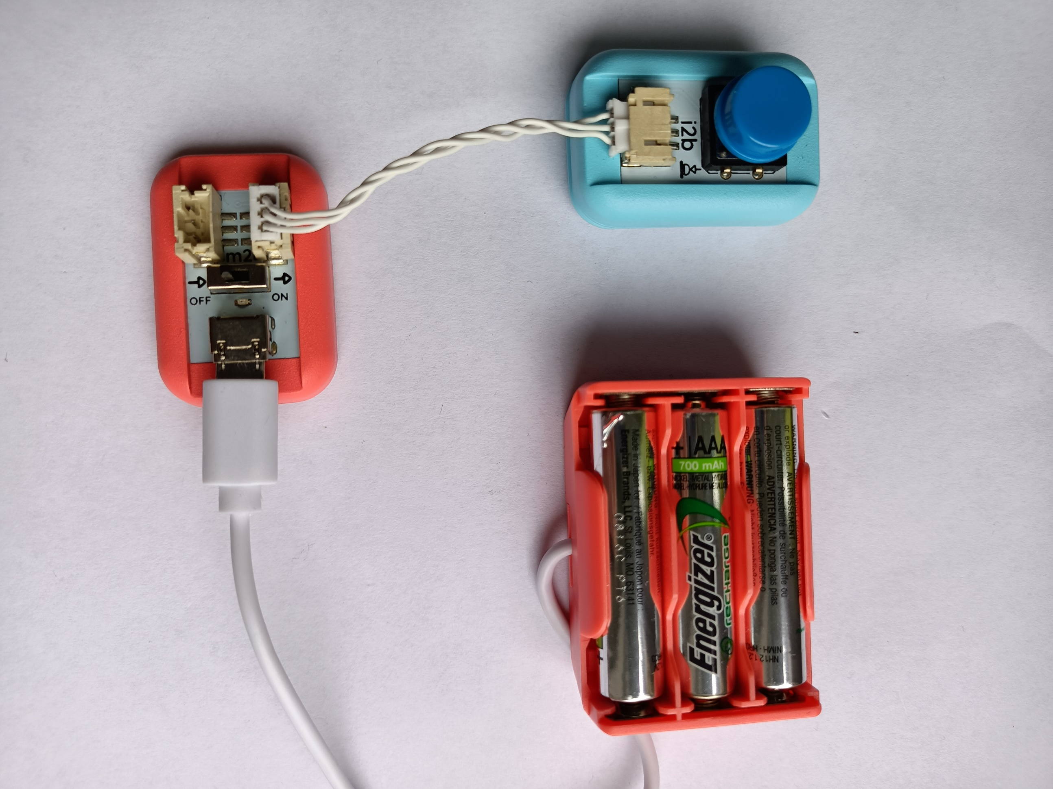
10. Połącz płytkę „i1” z płyta główną

Slide 8
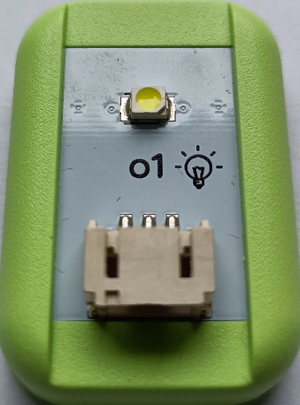
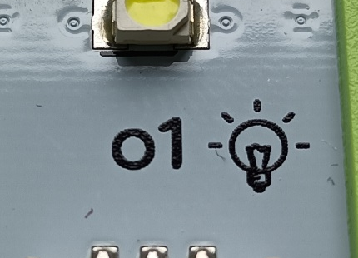
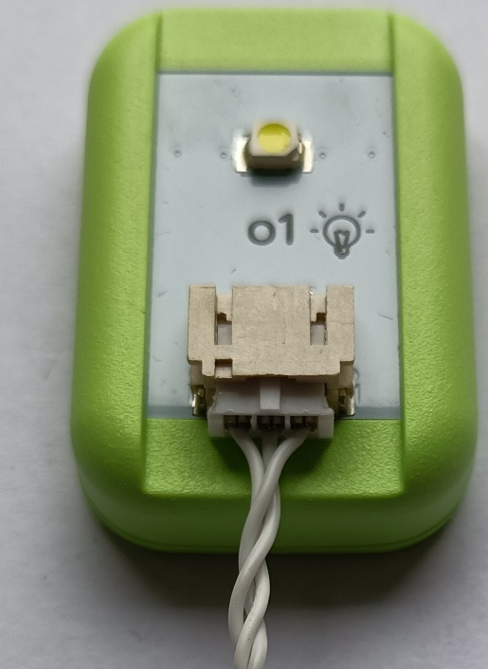
11. Przygotuj przewód zakończony wtyczkami
12. Przygotuj płytkę „f4” (Dioda LED)
13. Podłącz przewód do większego gniazda.

Slide 9


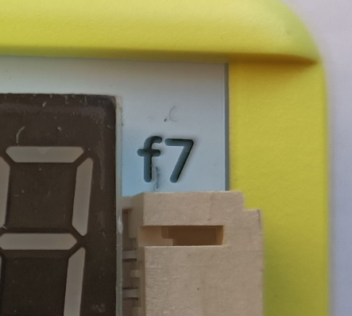
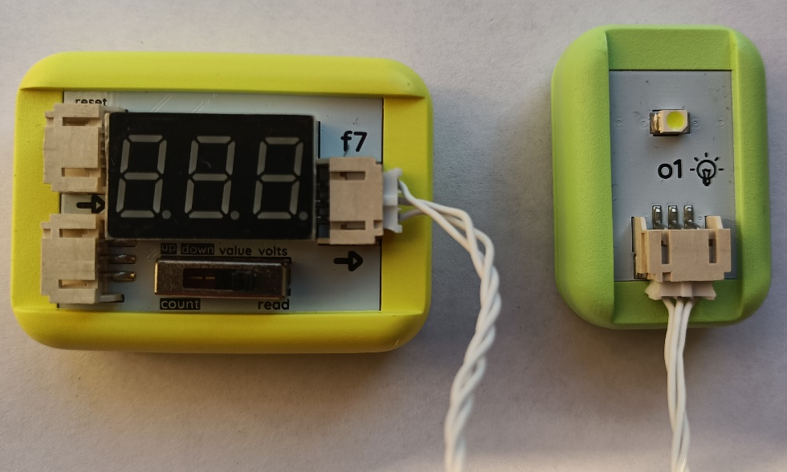
14. Przygotuj płytkę „o1” z przewodem (płytka z diodą LED)
15. Przygotuj płytkę „f4” (odwracalny moduł licznika)
16. Podłącz za pomocą przewodu płytki „f7” i „o1”

Slide 10
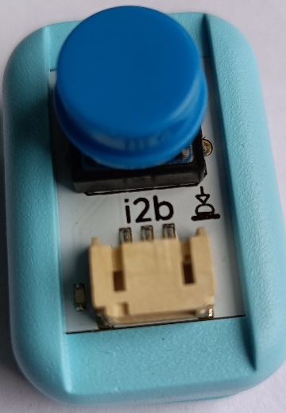
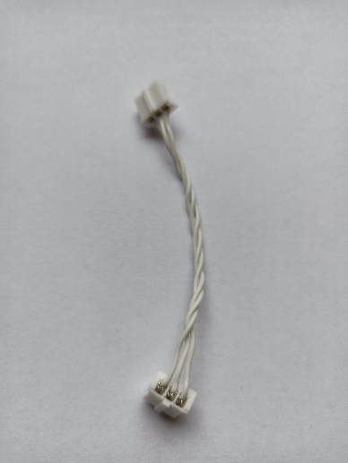
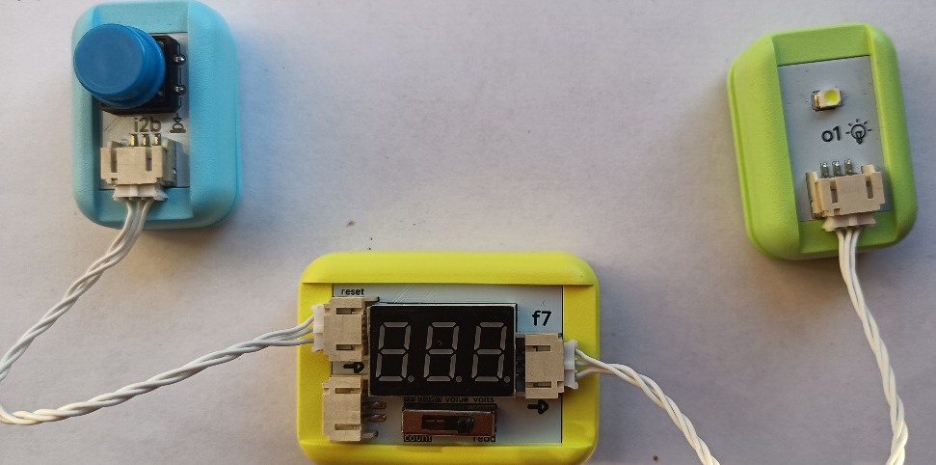
17. Przygotuj budowany układ
18. Przygotuj płytkę „i2b” z przewodem
19. Podłącz płytkę „i2b” do płytki „f7” gniazdo „reset”

Slide 11
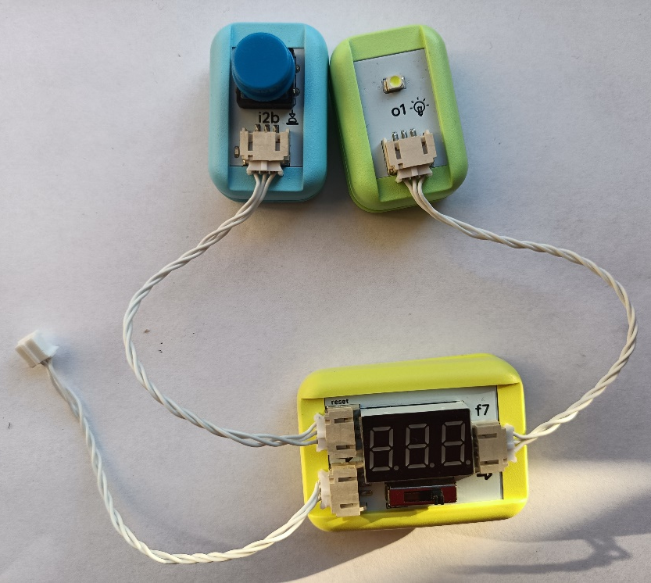

20. Przygotuj przewód i podłącz go do płytki „f7”
21. Przygotuj budowany zestaw zasilania z potencjometrem

Slide 12
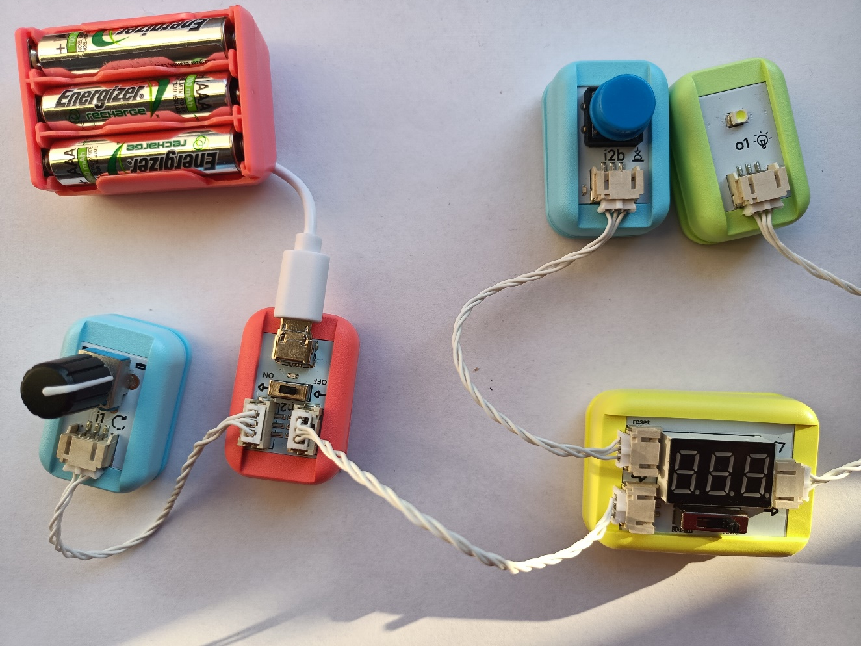
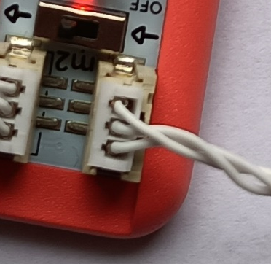
22. Połącz płytki przewodem

Slide 13

23. Opis suwaka na płytce „f7”
1 2 3 4
Płytka „f7” posiada czteropozycyjny przełącznik
Pozycja 4 - przedstawia napięcie w jednostkach „V”
Pozycja 3 – przedstawia napięcie w jednostkach od 0-999
Do pierwszego ćwiczenia przesuń suwak na pozycję „4”

Slide 14
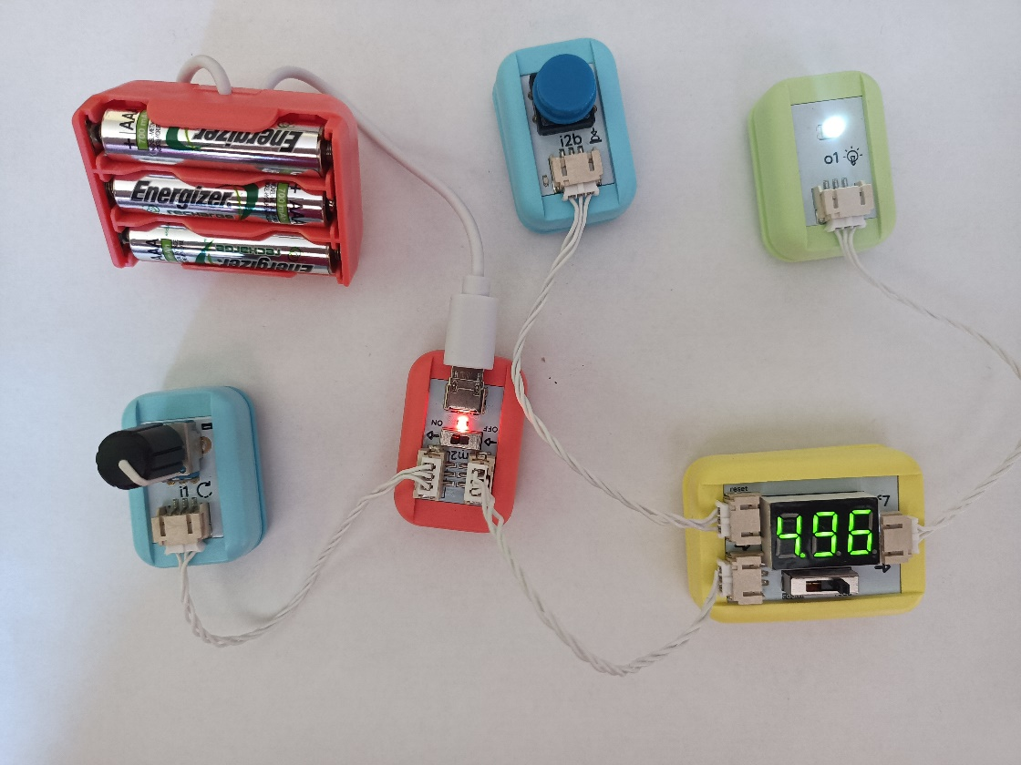
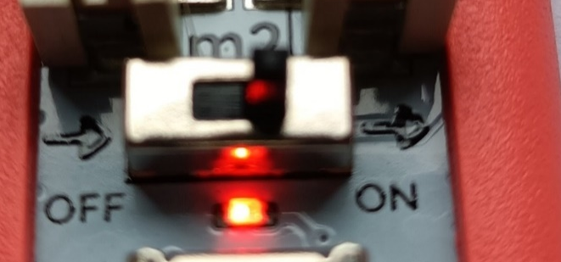
24. Przesuń suwak włącznika na ON. Zaświeci się
czerwona dioda LED

Slide 15
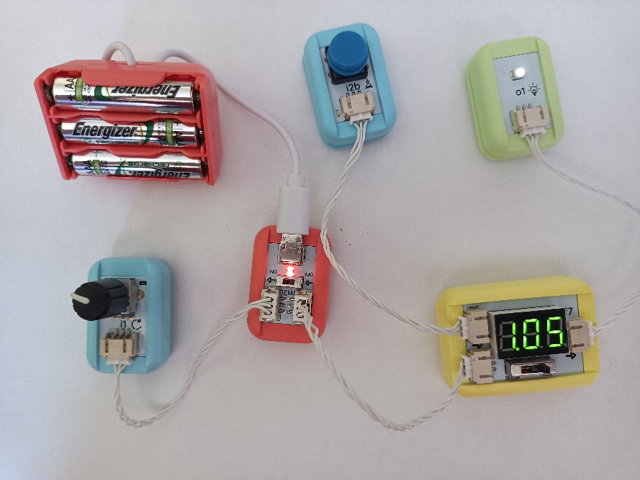
25. Przy jakiej wartości napięcia zgaśnie dioda?
Obracaj potencjometrem
Co się dzieje?

Slide 16
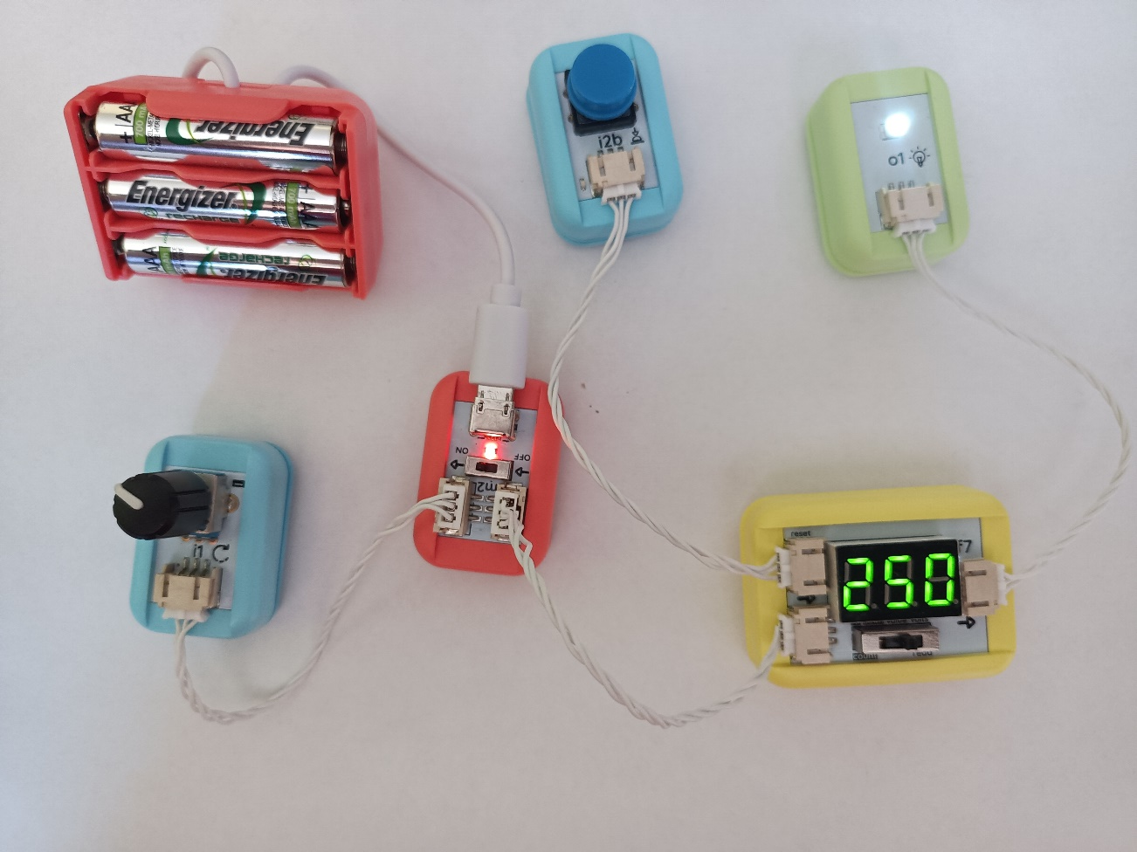
26. Przesuń suwak na pozycję „3”
1 2 3 4
Przesuń suwak na pozycję „3”

Slide 17
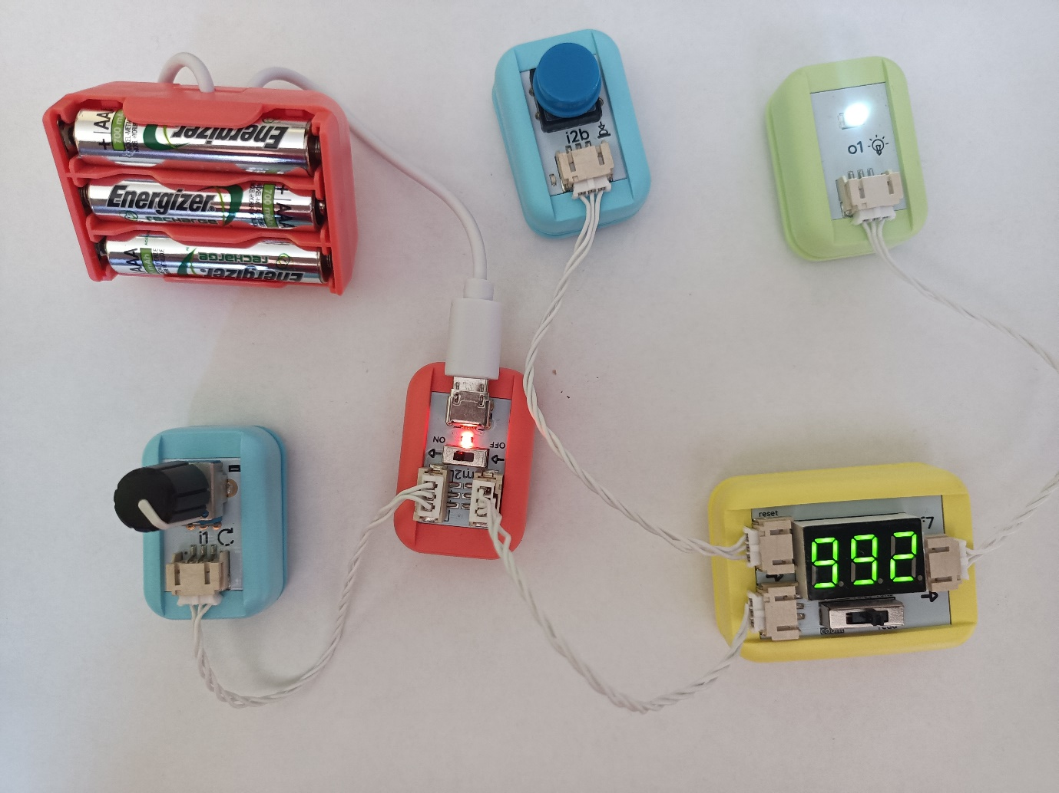
27. Przy jakiej wartości zgaśnie dioda? (0-999)
Obracaj potencjometrem
Przy jakiej wartości jednostek
Zgaśnie dioda?

Slide 18

28. Wyłącz zasilanie układu przesuwając suwak w
pozycję OFF

Slide 19
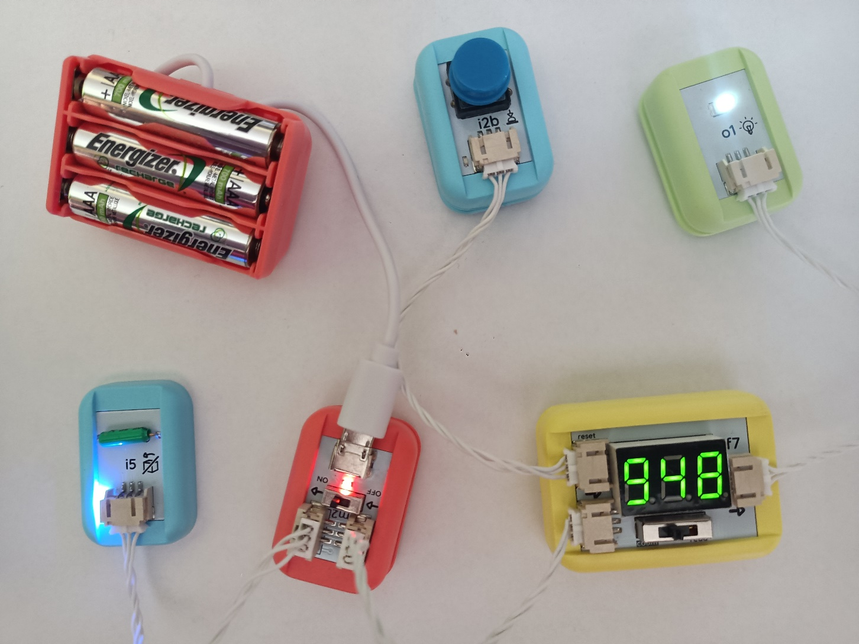

29. Zamień płytkę potencjometru „i1” na płytkę „i5”

Slide 20
30. Opis suwaka na płytce „f7”
1 2 3 4
Płytka „f7” posiada czteropozycyjny przełącznik
Pozycja 1 – każde poruszenie płytki „i5” będzie zwiększało
wartość jednostek wyświetlanych od 0- 999
Pozycja 2 – każde poruszenie płytki „i5” będzie zmniejszało
wartość jednostek wyświetlanych od 999-0
Do ćwiczenia przesuń suwak na pozycję „1”

Slide 21

31. Poruszaj płytką „i5”
Poruszaj płytką „i5”
Co się dzieje?

Slide 22
33. Poruszaj płytką „i5” c.d.
Przycisk „i2b” służy do resetowania wskazań licznika
Co się staje?

Slide 23
34. Ustawienia suwaka
1 2 3 4
Płytka „f7” posiada czteropozycyjny przełącznik
Do ćwiczenia przesuń suwak na pozycję „2”
i powtórz ćwiczenie.

Slide 24
35. Poruszaj płytką „i5”
Poruszaj płytką „i5”
Co się dzieje gdy suwak jest na pozycji nr 2?

Slide 25
36. Wyłącz zasilanie układu przesuwając suwak w
pozycję OFF

Slide 26
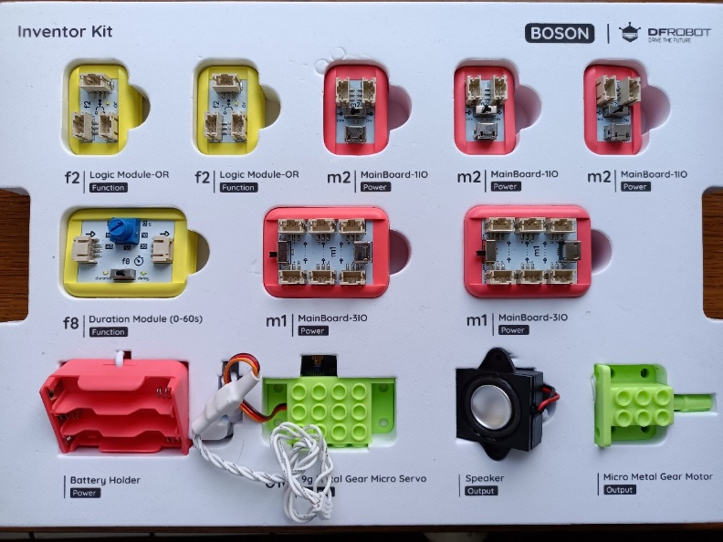
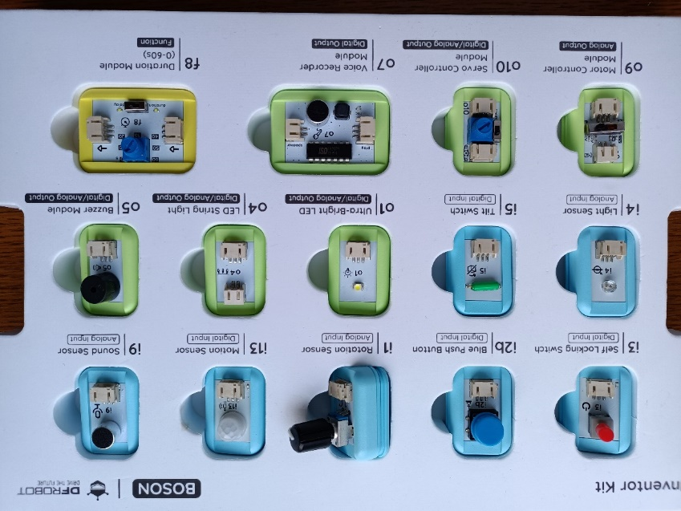
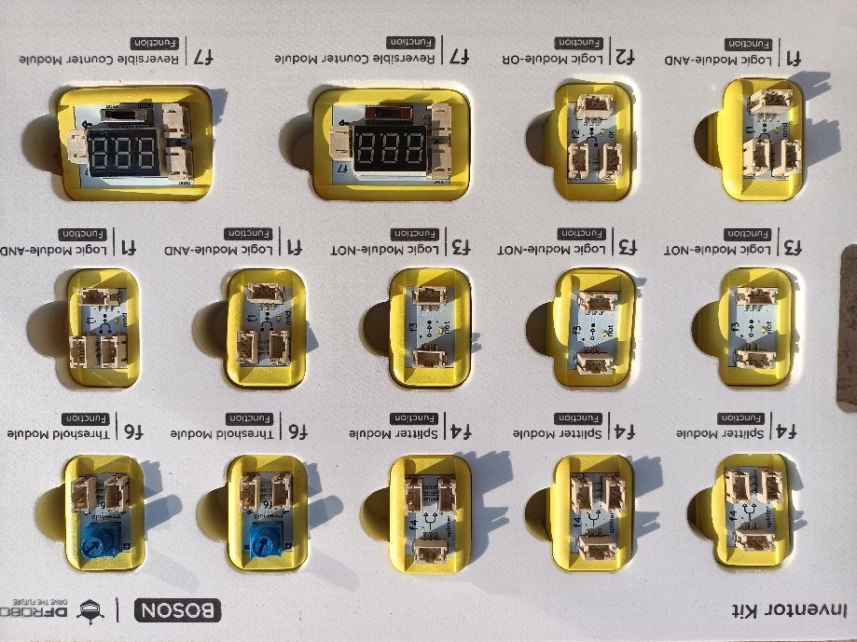
37. Proszę rozmontować układ i odłożyć płytki na swoje
miejsce
Zadanie 1

